Slide 1
Settembre 2014
relatore:
Gian Andrea Positano
Centro Studi Cosmetica Italia
Scenari internazionali

Slide 2
Il fatturato cosmetico italiano
valori in milioni di euro | consuntivo 2012 | variazione % 2012/11 | consuntivo 2013 | variazione % 2013/12 | proiezione % 2014/13
Sell-in Italia (fatturato) | 6.180 | -1,8 | 6.100 | -1,2 | -1,1
Canali tradizionali | 5.419 | -1,2 | 5.400 | -0,3 | -0,7
Canali professionali | 761 | -5,7 | 700 | -7,7 | -3,9
Esportazioni | 2.860 | 7,1 | 3.180 | 11,0 | 7,0
Fatturato globale | 9.040 | 0,9 | 9.280 | 2,6 | 1,7
2013
+2,6% globale
66% interno
34% esportazioni

Slide 3
La destinazione dei fatturati
34%
è il peso delle esportazioni sul valore della produzione italiana di cosmetici nel 2013
vendite Italia vendite Estero

Slide 4
Mercato Italia 2013
+0,1%
4.295
9.522
milioni di euro valore dei consumi italiani di cosmetici nel 2013
-3,8%
+0,3%
2.113
2.026¹
-4,7%
1.757
-8,4%
+4,4%
589
524
-5,5%
409²
456¹
+2,8%
68²
242
1. Super-iper
1. Porta a porta
2. Erboristeria
2. Corrispondenza

Slide 5
Ripartizione dei consumi 2013 per canale
6,2% Acconciatura
2,5% Saloni di bellezza
0,7% Corrispondenza
Farmacia 18,4%
4,8% Porta a porta
4,4% Erboristeria
%
Profumeria 22,2%
40,8% Grande distribuzione

Slide 6
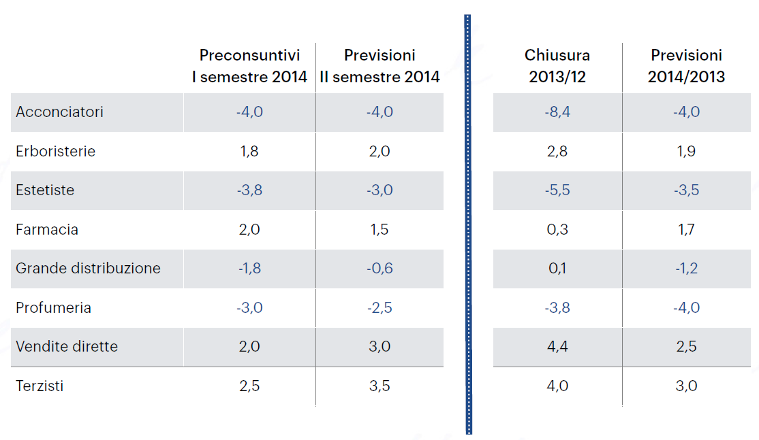
Trend mercato Italia
Continua il calo dei consumi nei canali professionali
Il contoterzismo offre cauto ottimismo nel medio periodo
variazioni % rispetto al periodo precedente di riferimento

Slide 7
Evoluzione dei canali di distribuzione
1976
2006
2013
 | 1976 | 2006 | 2013
Farmacia | 12,2 | 13,9 | 18,4
Profumeria | 30,9 | 25,8 | 22,2
Altri canali | 44,3 | 40,6 | 40,8
Porta a porta | 7,6 | 3,8 | 4,8
Corrispondenza | / | 0,8 | 0,7
Saloni di bellezza | 5,0 | 3,1 | 2,5
Acconciatura | / | 8,5 | 6,2
Erboristeria | / | 3,4 | 4,4
ripartizione % sul totale mercato Italia

Slide 8
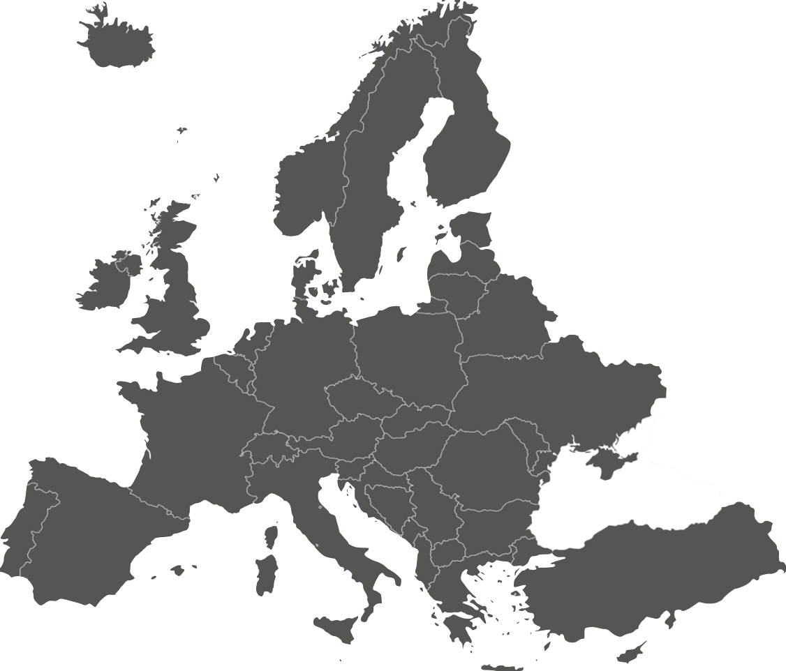
I consumi cosmetici in Europa
Germania | 12.896
Francia | 10.542
Regno Unito | 9.936
Italia | 9.522
Spagna | 6.433
Polonia | 2.862
Paesi Bassi | 2.823
Svizzera | 2.078
Belgio/Lussemburgo | 2.023
Svezia | 1.728
Austria | 1.313
Portogallo | 1.287
Norvegia | 1.284
Danimarca | 1.055
Romania | 1.035
Finlandia | 932
Grecia | 816
Repubblica Ceca | 758
Irlanda | 733
Ungheria | 654
Slovacchia | 513
Bulgaria | 316
Lituania | 163
Slovenia | 152
Estonia | 110
Lettonia | 97
Totale | 72.060
72.060 milioni di euro
totale consumi europei
10
-0,8%
trend ’13/’12
3
6
7
9
1
2
8
5
4

Slide 9
Grandi consumatori a confronto
Europa
72
USA
47
Cina
29
Giappone
18
valori in miliardi di euro

Slide 10
Interscambio cosmetico - dati storici
Inizio crisi
Export
Import
1.540mio€
saldo commerciale 2013
34,3%
export/fatturato 2013
+11,0%
export 2013
+0,8%
import 2013
* previsioni

Slide 11
Export cosmetico italiano nel 2013 - top 10
peso % sul totale export 2013
variazione export ’13/’12
valori in milioni di euro, elaborazione Centro Studi su dati ISTAT

Slide 12
Export cosmetico italiano 2013 - macrocategorie
1° | Germania | 98,5
2° | Stati Uniti | 70,4
3° | EAU | 57,1
1° | Francia | 125,9
2° | Germania | 70,9
3° | Regno Unito | 52,8
1° | Stati Uniti | 61,0
2° | Francia | 54,5
3° | Spagna | 52,6
1° | Germania | 54,9
2° | Hong Kong | 49,1
3° | Francia | 43,4
valori in milioni di euro, elaborazione su dati ISTAT

Slide 13
Export italiano per macro-categoria
valori in milioni di euro, elaborazione su dati ISTAT

Slide 14
Export italiano per macro-categoria
1%
3%
5%
11%
17%
2%
5%
18%
4%
12%
14%
20%
21%
15%
26%
26%
valori in milioni di euro, elaborazione su dati ISTAT

Slide 15
Aree geografiche a confronto
valori in milioni di euro, elaborazione su dati ISTAT

Slide 16
Aree economiche a confronto
1. NAFTA comprende: Canada, Messico, Stati Uniti
2. ASEAN comprende: Birmania, Brunei, Cambogia, Filippine, Indonesia, Laos, Malesia, Singapore, Tailandia, Vietnam
3. EFTA comprende: Islanda, Liechteinstein, Norvegia, Svizzera
4. CEFTA comprende: Croazia, Macedonia, Moldavia, Serbia, Bosnia e Erzegovina, Montenegro, Albania, Kosovo
5. MERCOSUR comprende: Argentina, Brasile, Paraguay, Uruguay
6. COMESA comprende: Burundi, Comore, Congo, Egitto, Eritrea, Etiopia, Gibuti, Kenia, Libia, Madagascar, Malawi, Mauritius, Ruanda, Seychelles, Sudan, Swaziland, Uganda, Zambia, Zimbabwe
valori in milioni di euro, elaborazione su dati ISTAT

Slide 17
Export 2013: aree geo-economiche a confronto
Europa
2.151
(68%)
Oceania 48 (1%)
Africa 83 (3%)
America 340 (11%)
Asia 560 (18%)
1. NAFTA comprende: Canada, Messico, Stati Uniti
2. ASEAN comprende: Birmania, Brunei, Cambogia, Filippine, Indonesia, Laos, Malesia, Singapore, Tailandia, Vietnam
3. EFTA comprende: Islanda, Liechteinstein, Norvegia, Svizzera
4. CEFTA comprende: Croazia, Macedonia, Moldavia, Serbia, Bosnia e Erzegovina, Montenegro, Albania, Kosovo
5. MERCOSUR comprende: Argentina, Brasile, Paraguay, Uruguay
6. COMESA comprende: Burundi, Comore, Congo, Egitto, Eritrea, Etiopia, Gibuti, Kenia, Libia, Madagascar, Malawi,
Mauritius, Ruanda, Seychelles, Sudan, Swaziland, Uganda, Zambia, Zimbabwe
elaborazione Centro Studi su dati ISTAT; valori in milioni di euro

Slide 18
Eccellenze italiane - saldo commerciale con l’estero
cosmetici
pasta
yacht
acciaio (tubi)
elicotteri
1.540
1.250
1.180
930
860
elaborazione Centro Studi su dati ISTAT; valori in milioni di euro

Slide 19
Confronto macroeconomico ’03-’13
milioni di euro
Esportazioni cosmetiche italiane
miliardi di euro
PIL italiano
EUR/USD
Tasso di cambio medio annuo EUR/USD
elaborazione Centro Studi su dati ISTAT

Slide 20
Popolazioni in crescita
rank | Stato | n° abitanti nel 2013
1 | China | 1.349.585.838
2 | India | 1.220.800.359
3 | European Union | 509.365.627
4 | United States | 316.668.567
5 | Indonesia | 251.160.124
6 | Brazil | 201.009.622
7 | Pakistan | 193.238.868
8 | Nigeria | 174.507.539
9 | Bangladesh | 163.654.860
10 | Russia | 142.500.482
11 | Japan | 127.253.075
12 | Mexico | 116.220.947
13 | Philippines | 105.720.644
14 | Ethiopia | 93.877.025
15 | Vietnam | 92.477.857
16 | Egypt | 85.294.388
17 | Germany | 81.147.265
18 | Turkey | 80.694.485
19 | Iran | 79.853.900
20 | Congo, Democratic Republic | 75.507.308
21 | Thailand | 67.448.120
22 | France | 65.951.611
23 | United Kingdom | 63.395.574
24 | Italy | 61.482.297
25 | Burma | 55.167.330
26 | Korea, South | 48.955.203
27 | South Africa | 48.601.098
28 | Tanzania | 48.261.942
29 | Spain | 47.370.542
30 | Colombia | 45.745.783
elaborazione Centro Studi su banca dati OECD

Slide 21
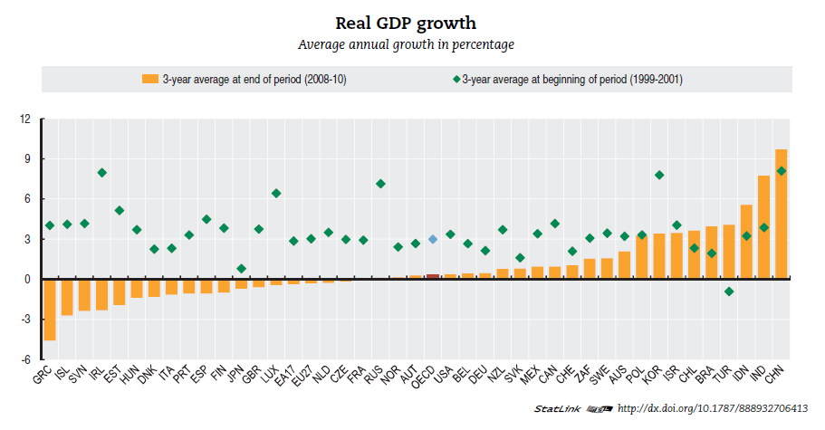
PIL – crescita annua media
elaborazione Centro Studi su banca dati OECD

Slide 22
Andamento delle esportazioni globali
Country Group Name | 2009 | 2010 | 2011 | 2012 | 2013 | 2014 | 2015 | 2016 | 2017 | 2018
World | -11,4 | 14,1 | 6,2 | 2,9 | 2,7 | 5,1 | 5,4 | 5,6 | 5,8 | 6,0
Advanced economies | -13,4 | 14,3 | 5,9 | 1,7 | 2,4 | 4,7 | 4,9 | 5,2 | 5,5 | 5,6
Euro area | -14,0 | 13,2 | 6,8 | 2,0 | 1,9 | 4,5 | 4,1 | 4,3 | 4,8 | 5,2
Major advanced economies (G7) | -15,8 | 15,0 | 5,6 | 1,9 | 1,6 | 4,4 | 4,3 | 4,7 | 5,0 | 5,2
Other advanced economies | -8,9 | 15,0 | 6,5 | 1,6 | 4,0 | 5,8 | 6,6 | 6,8 | 6,8 | 6,8
European Union
Emerging market and developing economies | -8,1 | 13,8 | 6,7 | 4,7 | 3,3 | 5,7 | 6,2 | 6,2 | 6,4 | 6,6
Central and eastern Europe | -8,9 | 13,1 | 6,6 | 5,1 | 3,5 | 5,0 | 5,1 | 4,8 | 5,3 | 5,3
Commonwealth of Independent States | -13,4 | 7,3 | 7,7 | 3,7 | 1,4 | 3,4 | 3,8 | 4,1 | 3,9 | 4,1
Developing Asia | -8,3 | 22,9 | 8,5 | 4,3 | 5,5 | 6,9 | 7,6 | 7,8 | 7,8 | 7,9
ASEAN-5 | -7,2 | 12,4 | 5,1 | 2,0 | 3,7 | 6,1 | 7,6 | 7,6 | 7,4 | 7,8
Latin America and the Caribbean | -8,9 | 8,4 | 4,2 | 3,4 | 2,6 | 5,0 | 5,8 | 5,9 | 6,0 | 5,9
Middle East, North Africa, Afghanistan, and Pakistan | -4,3 | 3,0 | 4,6 | 7,4 | -0,3 | 4,9 | 4,9 | 4,2 | 4,6 | 5,3
Middle East and North Africa | -4,4 | 3,1 | 4,6 | 7,5 | -0,4 | 4,9 | 4,9 | 4,2 | 4,6 | 5,3
Sub-Saharan Africa | -5,2 | 6,0 | 4,2 | 3,5 | 2,7 | 5,8 | 5,5 | 5,5 | 5,8 | 5,8
elaborazione Centro Studi su dati International Monetary Fund, World Economic Outlook Database, October 2013
ASEAN-5: Indonesia, Malesia, Filippine, Singapore, Thailandia
G7: Stati Uniti, Giappone, Germania, Francia, Regno Unito, Italia, Canada

Slide 23
Storico export cosmetico italiano nel mondo
 | 2009 | 2010 | 2011 | 2012 | 2013 | confronto ‘09-’13
Hong Kong | 51,0 | 51,1 | 69,7 | 88,9 | 101,3 | 115,9%
Giappone | 44,1 | 37,4 | 41,7 | 39,5 | 46,5 | 18,5%
Cina | 20,8 | 17,2 | 14,0 | 21,5 | 35,2 | 80,6%
ASEAN | 44,6 | 42,4 | 54,8 | 56,5 | 62,1 | 49,1%
Malesia | 4,4 | 3,8 | 5,4 | 5,4 | 6,5 | 47,0%
Thailandia | 3,3 | 2,8 | 3,8 | 3,9 | 5,1 | 47,6%
Indonesia | 1,2 | 1,2 | 1,6 | 1,9 | 2,0 | 7,5%
valori in milioni di euro, elaborazione su dati ISTAT
ASEAN comprende: Birmania, Brunei, Cambogia, Filippine, Indonesia, Laos, Malesia, Singapore, Tailandia, Vietnam

Slide 24
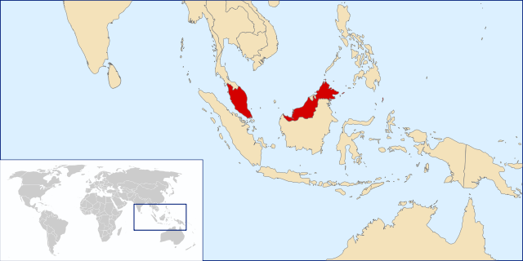
Malesia
 | 2013
Popolazione (milioni) | 29
var. % PIL (’13/’12) | 4,7
Volume globale delle esportazioni (mld€) | 177
Volume globale delle importazioni (mld€) | 148
Importazioni di cosmetici (mio€)* | 542
Esportazioni italiane di cosmetici (mio€) | 6,3
* dato United Nations International Merchandise Trade Statistics - codice SITC (rev.4) 553 (Perfumery, cosmetic or toilet preparations (excluding soaps)
Elaborazione Centro Studi su dati ISTAT e Economist Intelligence Unit

Slide 25
Uscite di prodotti cosmetici ’08-’13: Malesia
Indonesia | tot. 4.570
Top 5 Sub-Category
Face/Neck Care | 938 | 20,5%
Body Care | 386 | 4,4%
Shower Products | 278 | 6,1%
Shampoo | 256 | 5,6%
Lip Colour Cosmetics - Lip Colour | 253 | 5,5%
Top 5 Package Type
Bottle | 1.552 | 34,0%
Tube | 1.408 | 30,8%
Case | 350 | 7,7%
Jar | 318 | 7,0%
Flexible sachet | 250 | 5,5%
Top 5 Claims
Botanical/Herbal | 1.730 | 37,9%
Moisturising / Hydrating | 1.662 | 36,4%
Long-Lasting | 830 | 18,2%
Vitamin/Mineral Fortified | 755 | 16,5%
Brightening/Illuminating | 704 | 15,4%
Launch Type
New Product | 2.789 | 61,0%
New Variety/Range Extension | 1.336 | 29,2%
New Packaging | 218 | 4,8%
New Formulation | 159 | 3,5%
Relaunch | 68 | 1,5%
Store Type
Specialist Retailer | 1.582 | 34,6%
Drug Store/Pharmacy | 904 | 19,8%
Traditional Retailer | 214 | 4,7%
Convenience Store | 194 | 4,2%
Mass Merchandise/Hypermarket | 61 | 1,3%
elaborazione Centro Studi su dati GNPD (Mintel)

Slide 26
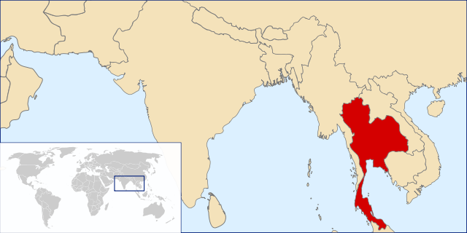
Thailandia
 | 2013
Popolazione (milioni) | 68
var. % PIL (’13/’12) | 2,9
Volume globale delle esportazioni (mld€) | 173
Volume globale delle importazioni (mld€) | 168
Importazioni di cosmetici (mio€)* | 623
Esportazioni italiane di cosmetici (mio€) | 4,9
dato United Nations International Merchandise Trade Statistics - codice SITC (rev.4) 553 (Perfumery, cosmetic or toilet preparations (excluding soaps) - http://comtrade.un.org/data/
Elaborazione Centro Studi su dati ISTAT e Economist Intelligence Unit

Slide 27
Uscite di prodotti cosmetici ’08-’13: Thailandia
Indonesia | tot. 8.179
Top 5 Sub-Category
Face/Neck Care | 1.180 | 14,4%
Body Care | 976 | 11,9%
Shower Products | 878 | 10,7%
Shampoo | 608 | 7,4%
Lip Colour Cosmetics - Lip Colour | 505 | 6,2%
Top 5 Package Type
Bottle | 3.315 | 40,5%
Tube | 2.345 | 28,7%
Case | 675 | 8,3%
Jar | 629 | 7,7%
Carton | 299 | 3,7%
Top 5 Claims
Botanical/Herbal | 4.108 | 50,2%
Moisturising / Hydrating | 3.719 | 45,5%
Vitamin/Mineral Fortified | 1.926 | 23,5%
Brightening / Illuminating | 1.774 | 21,7%
Long-Lasting | 1.569 | 19,2%
Launch Type
New Product | 5.103 | 62,4%
New Variety/Range Extension | 2.096 | 25,6%
New Packaging | 590 | 7,2%
Relaunch | 223 | 2,7%
New Formulation | 167 | 2,0%
Store Type
Department Store | 1.757 | 21,5%
Drug Store/Pharmacy | 1.416 | 17,3%
Mass Merchandise/Hypermarket | 845 | 10,3%
Supermarket | 632 | 7,7%
Specialist Retailer | 520 | 6,4%
elaborazione Centro Studi su dati GNPD (Mintel)

Slide 28
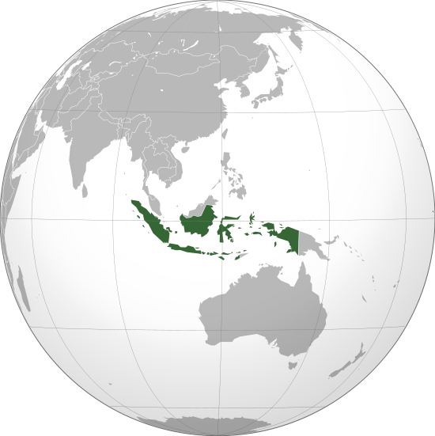
Indonesia
 | 2013
Popolazione (milioni) | 254
var. % PIL (’13/’12) | 5,6
Volume globale delle esportazioni (mld€) | 135
Volume globale delle importazioni (mld€) | 136
Importazioni di cosmetici (mio€)* | 416
Esportazioni italiane di cosmetici (mio€) | 1,3
* dato United Nations International Merchandise Trade Statistics - codice SITC (rev.4) 553 (Perfumery, cosmetic or toilet preparations (excluding soaps)
Elaborazione Centro Studi su dati ISTAT e Economist Intelligence Unit

Slide 29
Uscite di prodotti cosmetici ’08-’13: Indonesia
Indonesia | tot. 5.291
Top 5 Sub-Category
Face/Neck Care | 675 | 12,8%
Body Care | 573 | 10,8%
Lip Colour Cosmetics - Lip Colour | 466 | 8,8%
Shower Products | 455 | 8,6%
Shampoo | 315 | 6,0%
Top 5 Package Type
Bottle | 1.907 | 36,0%
Tube | 1.413 | 26,7%
Case | 436 | 8,2%
Jar | 406 | 7,7%
Carton | 204 | 3,9%
Top 5 Claims
Botanical/Herbal | 2.591 | 49,0%
Moisturising / Hydrating | 1.966 | 37,2%
Ethical - Animal | 1.092 | 20,6%
Vitamin/Mineral Fortified | 954 | 18,0%
Long-Lasting* | 927 | 17,5%
Launch Type
New Product | 3.004 | 56,8%
New Variety/Range Extension | 1.503 | 28,4%
New Packaging | 466 | 8,8%
New Formulation | 168 | 3,2%
Relaunch | 150 | 2,8%
Store Type
Specialist Retailer | 1.078 | 20,4%
Mass Merchandise/Hypermarket | 881 | 16,7%
Department Store | 814 | 15,4%
Supermarket | 480 | 9,1%
Direct Selling | 414 | 7,8%
elaborazione Centro Studi su dati GNPD (Mintel)

Slide 30
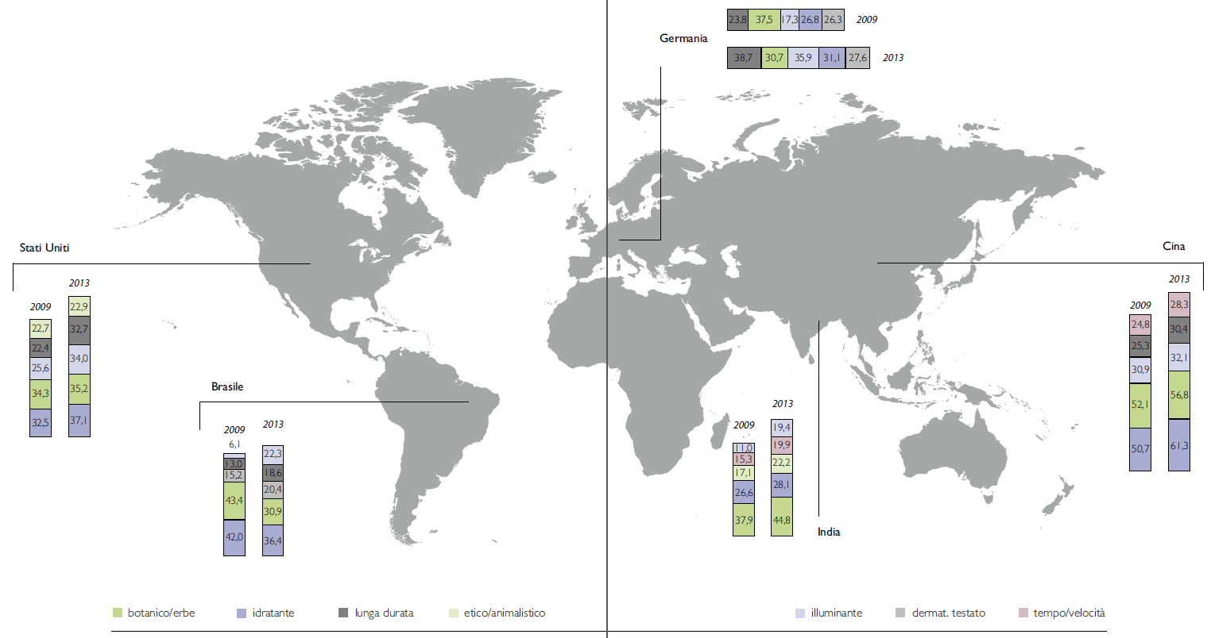
Top 5 claim nel packaging cosmetico
Penetrazione % sul totale claim nei prodotti cosmetici per l’anno di riferimento
Elaborazione Centro Studi su dati Mintel

Slide 31
Settembre 2014
Grazie per l’attenzione
Scenari internazionali

